Slide 1
UT1. Nuevas tendencias en SGE. Sistemas de Gestión Empresarial
2º CFGS DAM – Curso 2020/2021
Profesor: Jorge Roncel Camero
jroncel@fundacionsafa.es

Slide 2
Trabajo previo sobre conceptos
Big Data
OLAP
Datawarehouse
Data lake
Data Mining
Business Intelligence
ETL
KDD

Slide 3
ÍNDICE
Repaso SGE hasta 90s
Business Intelligence
Técnicas
OLAP
Data Mining

Slide 4
ÍNDICE
Repaso SGE hasta 90s
Business Intelligence
Técnicas
OLAP
Data Mining

Slide 5
¿A partir de 2000?

Slide 6
ERP II
Nueva generación de sistemas ERP
Se integran nuevas funcionalidades con el objetivo de mejorar la toma de decisiones.
BUSINESS INTELLIGENCE

Slide 7
ÍNDICE
Repaso SGE hasta 90s
Business Intelligence
Técnicas
OLAP
Data Mining

Slide 8
Business Intelligence
Es la aplicación de diversas técnicas enfocadas a la creación de conocimiento a partir de los datos existentes en una organización.
Abarca la comprensión del funcionamiento actual de la empresa y la anticipación de acontecimientos futuros, con el objetivo de mejorar la toma de decisiones.

Slide 9
Business Intelligence. Objetivos y ventajas
Comprensión del funcionamiento actual de la empresa.
Anticipación a acontecimientos futuros
MEJORAR TOMA
DE DECISIONES

Slide 10
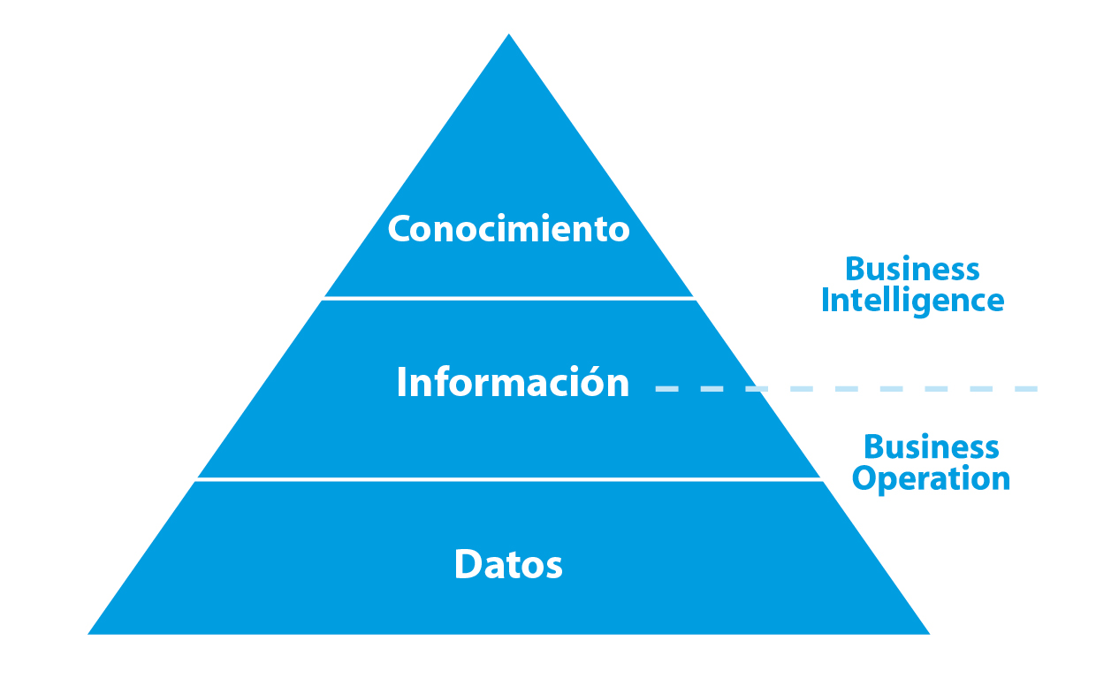
La información es poder
Anticipar
Responder
Almacenar
VENTAJA COMPETITIVA

Slide 11
Business Intelligence. Técnicas
OLAP
Data Mining

Slide 12
ÍNDICE
Repaso SGE hasta 90s
Business Intelligence
Técnicas
OLAP
Data Mining

Slide 13
OLAP
OnLine Analytic Processing
Técnica que permite agilizar la consulta de grandes cantidades de datos para extraer información útil sobre el negocio.
Permite dar una visión al usuario de cómo está el negocio, así como reportes y estadísticas.

Slide 14
OLAP
Para ello se utilizan Cubos OLAP
Responde a preguntas del tipo:
“¿Cómo se han comportado las ventas de tablets en Sevilla este mes, en comparación con las ventas del mismo mes el año pasado?”

Slide 15
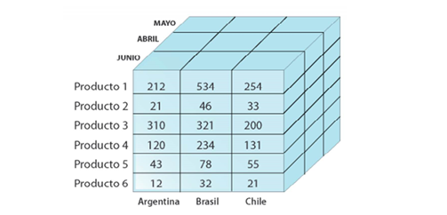
Cubo OLAP. Ejemplo

Slide 16
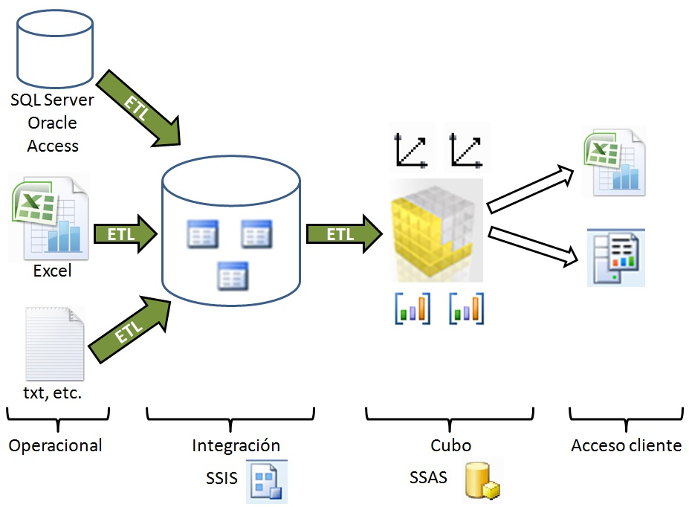
Cubo OLAP. Proceso
Reportes

Slide 17
ÍNDICE
Repaso SGE hasta 90s
Business Intelligence
Técnicas
OLAP
Data Mining

Slide 18
Data Mining
Descubre patrones ocultos en los datos
Proporciona predicciones en vez de resúmenes de los datos
Responde preguntas del tipo:
“¿Quién comprará una tablet en los próximos 6 meses?”
“Factores comunes de los compradores de tablets”

Slide 19
La información es poder
Data Mining
OLAP
SQL

